Slide 1
برنامج FamPlan
برنامج التخطيط العائلي

Slide 2
التعريف بالبرنامج
يسمح باجراء اسقاطات للاحتياجات الخاصة بالتخطيط العائلي لمعرفة الى أي مدى ستتحقق الاهداف الوطنية ولتحقيق الاحتياجات غير المتوفرة او للحصول على الخصوبة المطلوبة ,
يستعمل لتحقيق اهداف معينة من اجل التخطيط العائلي للخدمات الضرورية التي تسمح بتحقيق اهداف البرامج الاسرية
هذا البرنامج ينطلق من مجموعة من الفرضيات التي تخص الخصوبة و خصائص برنامج التخطيط العائلي من اجل تقدير التكاليف و عدد النساء اللواتي يشملهن البرنامج

Slide 3
البيانات
البيانات التي يحملها البرنامج و الخاصة ببرنامج FamPlan و التي ستستعمل للاسقاط خاصة الخاصة باستعمال موانع الحمل مستقاة من مصادر معروفة أما البيانات المتبقية فقد جمعت على أساس المتوسطات الخاصة بالدول التي تتشابه مع الجزائر فيما يخص الخصوبة
لذا يمكن ان نعتمد عليها بعد التأكد منها او ادراج بيانات نملكها شخصيا ,

Slide 4
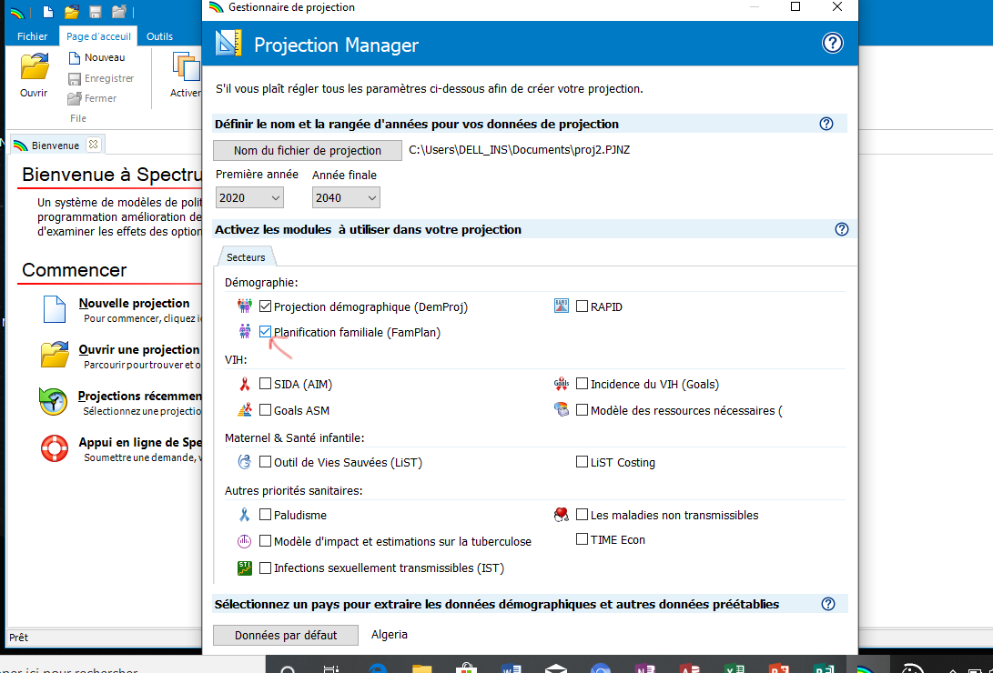
نفتح اسقاط جديد بالضغط على البرنامج الديموغرافي FamPlan بالإضافة الى Demproj

Slide 5
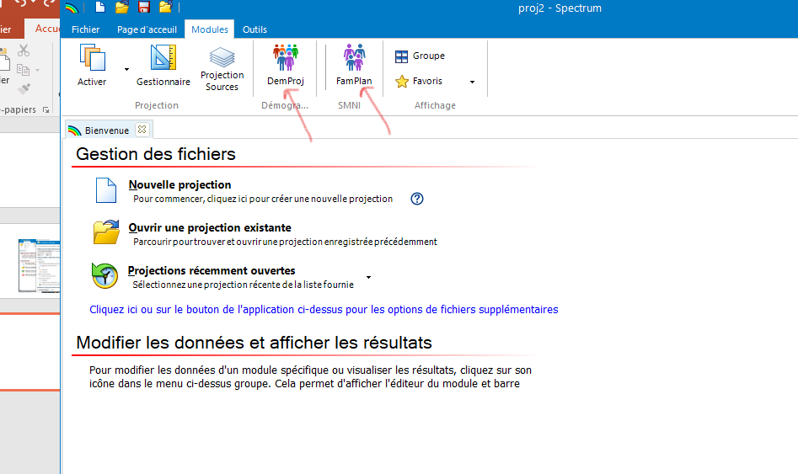
فتظهر النافذة التالية

Slide 6
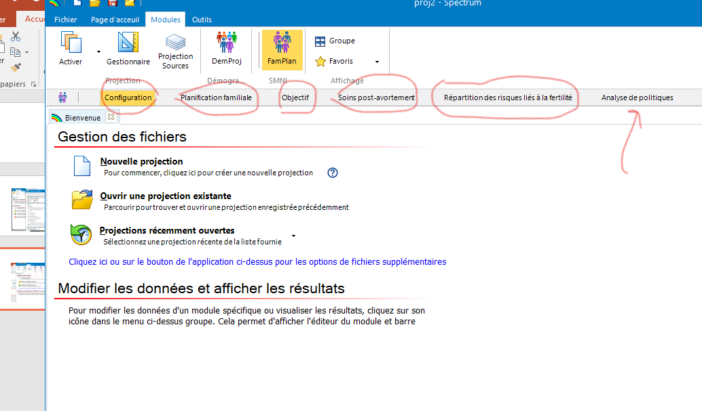
و بعد الضغط على FamPlan تظهر النافذة التالية بعدة مجموعات

Slide 7
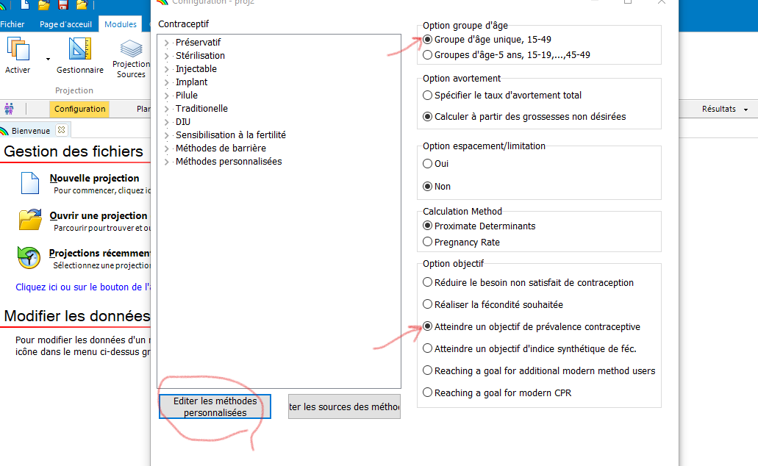
و بالضغط مثلا على configuration نحصل على النافذة التالية حيث يمكن تغيير البيانات من العنصرفي مثالنا سنحافظ على بيانات البرنامج

Slide 8
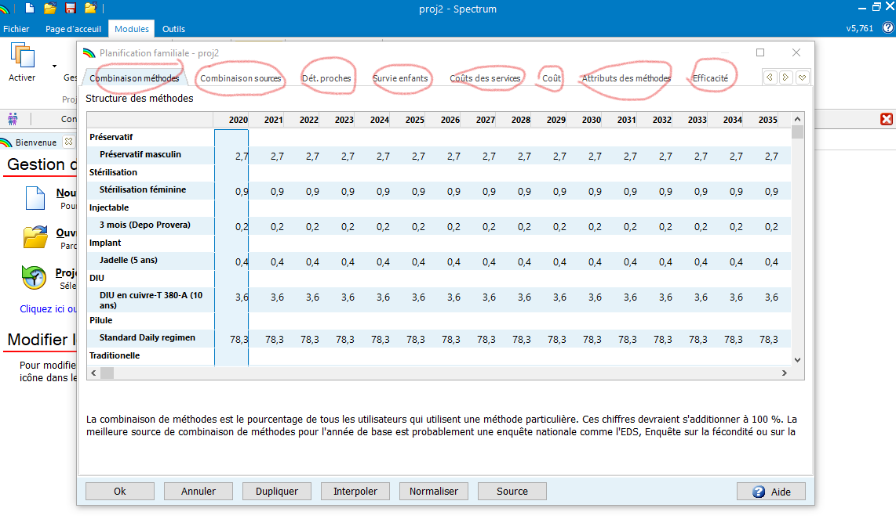
فنحصل على النافذة التالية و التي تضم بدورها سبع مجموعات من البيانات الضرورية للاسقاط , و هنا أيضا يمكن القيام بوضع بياناتنا الخاصة بنا بالضغط على القيم و تعديلها و استخدام كما في البرنامج السابق ,

Slide 9
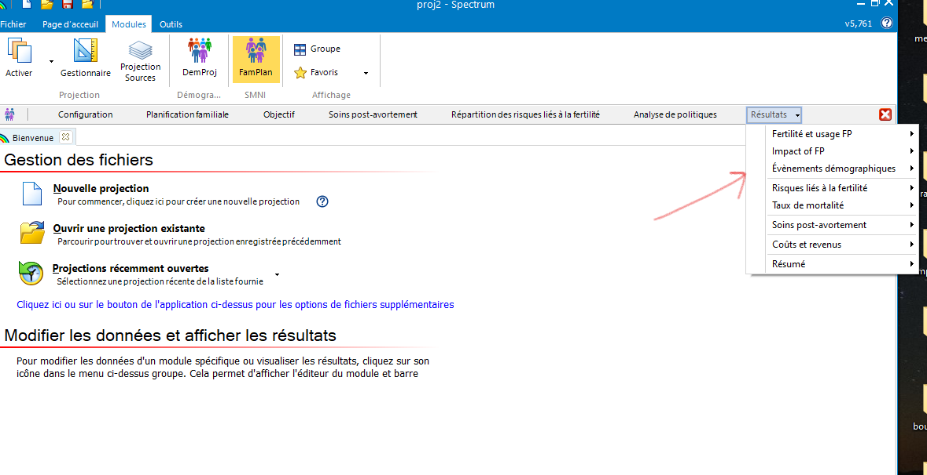
و بعد ملا البيانات او التأكد منها نضغط على Resultats لنحصل على مجموعات من النتائج كل مجموعة تعطي بدورها مجموعة من النتائج

Slide 10
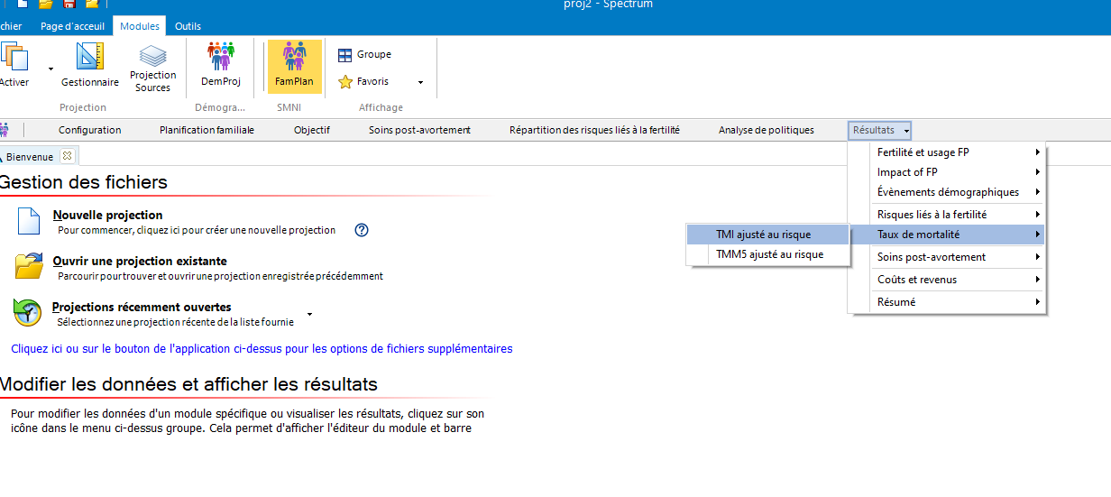
مثال بالضغط على taux de mortalité ثم بالضغط على TMI ajusté au risque

Slide 11
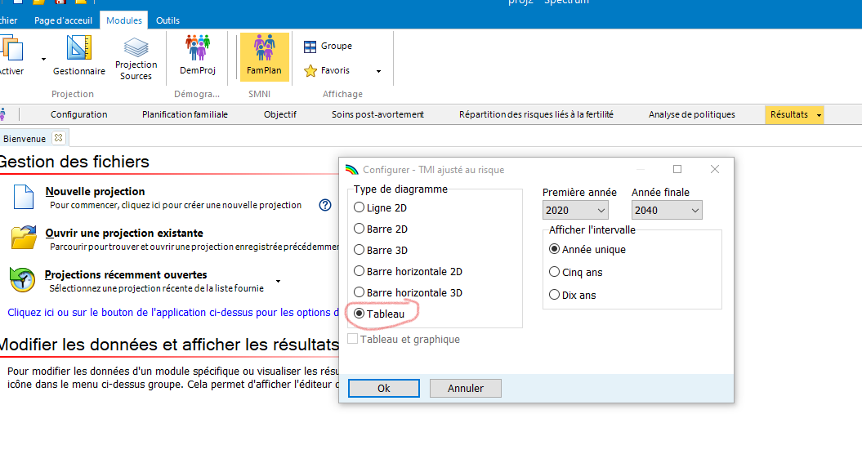
نحصل على النافذة التالية فنضغط على جدول كما هو موضح

Slide 12
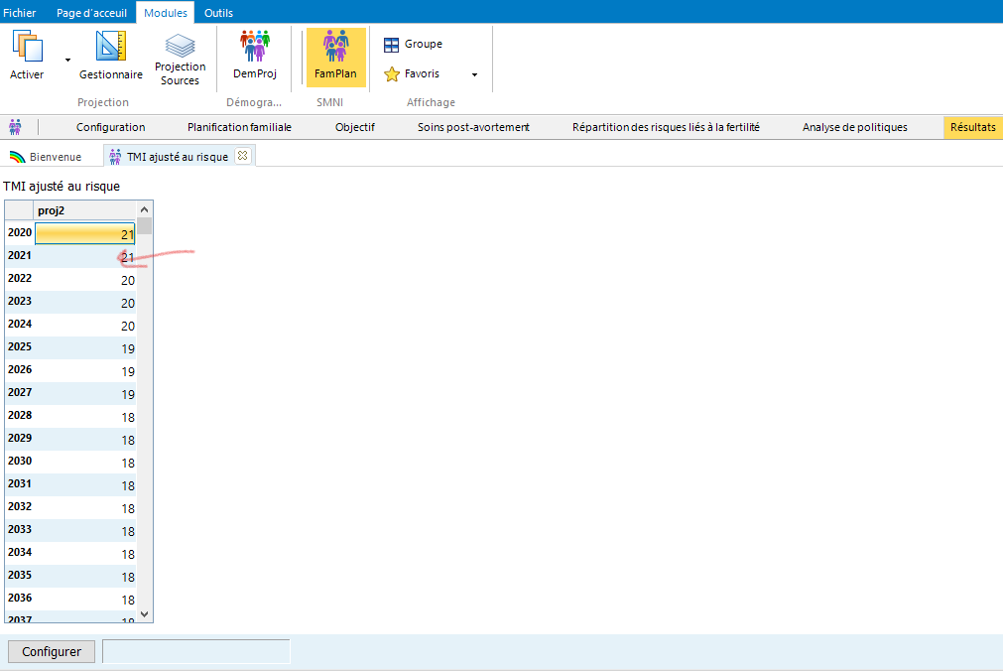
فنحصل على سلسلة معدلات الوفيات المصححة و المتوقعة بين 2020 و 2040

Slide 13
انتهى الدرس الثالث

